Slide 1
Madách Imre
AZ EMBER TRAGÉDIÁJA
ősbemutató
Rendező: Paulay Ede
Éva - Jászai Mari
Ádám - Nagy Imre
Lucifer - Gyenes László
1883. szeptember 21.
3
1
2

Slide 2
1883
1933
1934
1984
2000
2002
A dráma első szabadtéri bemutatója Szegeden.
Az új Nemzeti Színház március 15-én a Tragédiával nyitotta meg kapuit.
Szeptember 21-e, az ősbemutató időpontja, a magyar dráma napja.
Az 1500. előadás Iglódi István rendezésében.
A Tragédia ősbemutatója
Paulay Ede rendezésében.
Az 500. előadás Horváth Árpád rendezésében.

Slide 3
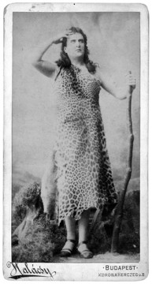
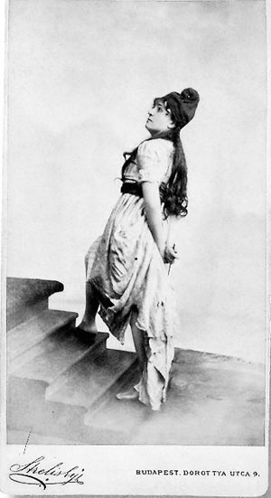
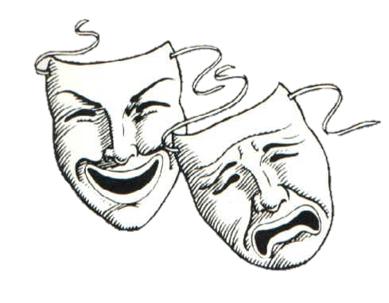
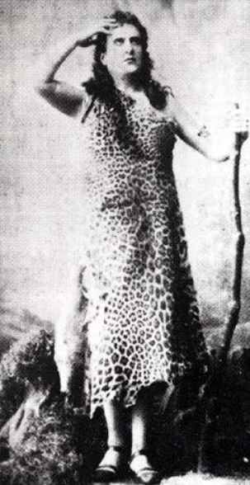
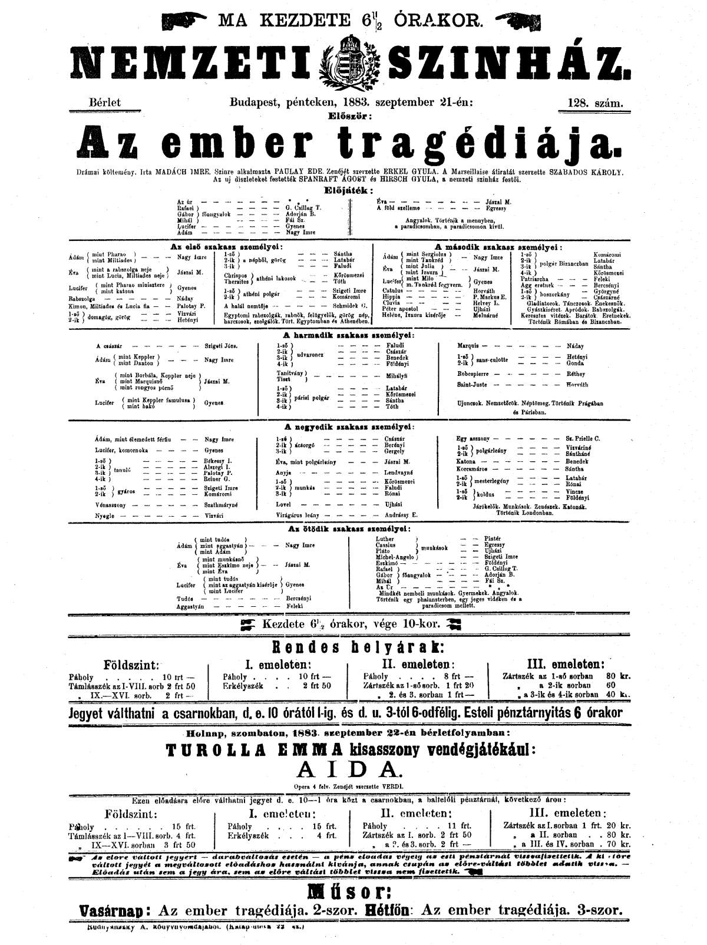
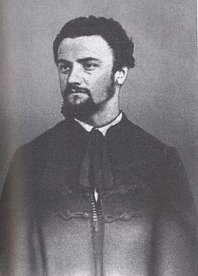
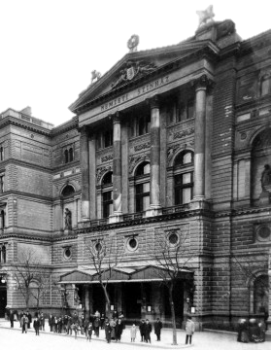
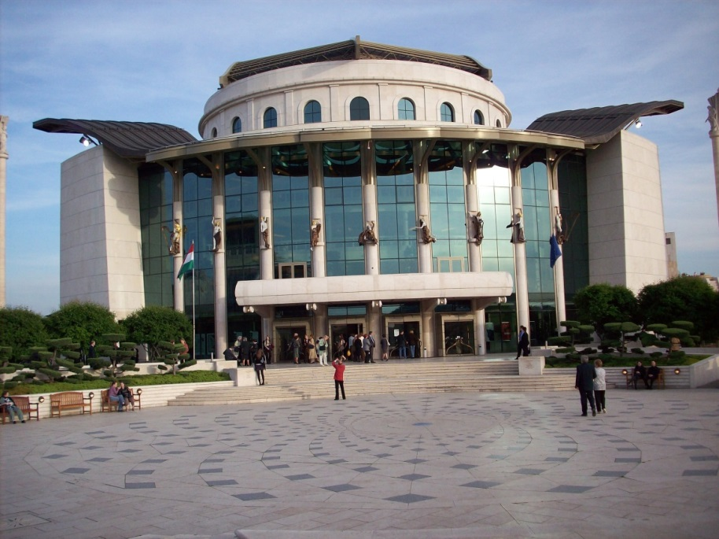
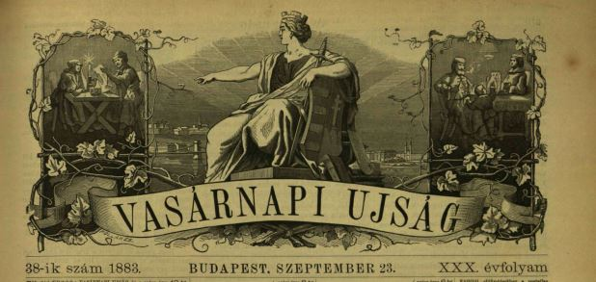
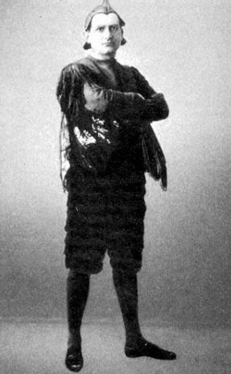
AZ ŐSBEMUTATÓRÓL
Helvey Laura
Paulay Ede alaposan felkészült erre a kivételes vállalkozásra: a színrevitel problémáiról a bemutató előtt elemző tanulmányt jelentetett meg a Fővárosi Lapokban, hogy a jövendő közönséget bevezesse a nagy mű titkaiba. Ismét az együttes legkiválóbb tagjaira bízta a szerepeket. Ádámot Nagy Imre, Évát Jászai Mari, Lucifert Gyenes László játszotta. A bemutató kivételes sikert ért el: 1894-ig, Paulay halálig, kilencvenhétszer tűzhették műsorra Madách művének színpadi változatát.
A legtöbbször színpadra állított magyar drámák közé tartozik. Kultikus jelentőségének is köszönheti, hogy az új Nemzeti Színház nyitóelőadásaként tűzte programjára a művet.
„A magyar irodalom egyik legszebb terméke, büszkesége oly alakban kerül most a közönség elé, amilyenről szerzője aligha álmodott valaha. Az „Ember tragédiájá”-t, ez egyáltalán nem a színpad számára írott drámai költeményt színre hozza a Nemzeti Színház, Paulay Ede igazgató és dramaturg átdolgozásában.” Így kezdte cikkét a bemutató után két nappal, 1883. szeptember 23-án a Vasárnapi Újság névtelen szerzője.
Náday Ferenc
A sokak által legjobb magyar drámának tartott Tragédia a Nemzeti Színházban debütált, melynek épülete ebben az időszakban az Astorián található irodaház helyén volt.
Színháztörténetünk számára kétségtelenül az volt Paulay Ede legfontosabb és legsikeresebb vállalkozása, hogy 1883. szeptember 21-én bemutatta Madách Imre drámai költeményét, filozófia és látvány pazar ötvözetét, Az ember tragédiáját.
A premier azzal is bekerült a magyar színháztörténetbe, hogy a Nemzetiben ekkor alkalmaztak először villanyvilágítást, a díszletek mozgatását pedig süllyesztőkkel és forgókkal biztosították. A megnövelt színpadnak süllyesztő funkciója is volt.
Hevesi Sándor a következőket írta: "Madách költeménye bibliája a Nemzeti Színháznak, amelyet örökké forgat, amelyből mindig tanul, amelyet sohasem fog teljesen kitanulni."
Újházi Ede
A magyar dráma napját Madách Imre Az ember tragédiája című művének 1883. szeptember 21-i ősbemutatójára emlékezve rendezik meg 1984 óta.
A drámai költemény már iskolai tananyag volt, amikor 1883-ban, 21 évvel a megjelenése után először bemutatták színpadon.
Ádám jelmezeit Paulay tervezte, és ő rajzolta meg a díszletek vázlatát is.
Paulay alapvetően történelmi képeskönyv-megoldást választott.
A bő négyórás előadáson az eredeti mű 2560 verssora hangzott el, a 86 szerep legkisebbikét is nagynevű színészek alakították.
A kísérőzenét Erkel Gyula szerezte.
Feleky Miklós
97x
Prielle Kornélia
Márkus Emília
Notes:
Színháztörténetünk
Sokak által
Paulay alapvetően
A bő 4 órás
A kísérő zenét
Ádám jelmezeit

Slide 4
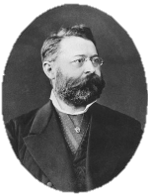
Paulay Ede
Tokaj, 1936. március 12. - Budapest, 1894. március 12.
A Kisfaludy Társaság 1882-ben választotta meg rendes tagjának.
1868. március 11-én került színre első rendezői munkája, a Hamlet, ez volt az Arany János-féle fordítás első színpadi bemutatója.
1868 és 1873 között színpadra vitte többek közt a Bánk bánt, az Othellót, a Szentivánéji álmot, a Romeo és Júliát.
Felkereste Európa jeles színházait (Bécs, München, Lipcse, Berlin, Drezda, Párizs, London), hogy aztán a kortárs európai színház színvonalára emelje a magyar Nemzetit.
Szigligeti Ede „jobbkeze”:1877 augusztusától igazgatósága alatt állandó drámai főrendező lett, 1878-tól pedig a színház főigazgatója.
A sztárkultusszal szemben a társulati egység szerepére helyezte a hangsúlyt, és az egyéni csillogás helyett az összjáték fontosságát helyezte előtérbe. Színházteremtő erejű ember.
A kortárs magyar drámairodalom alapvető jelentősséggel bírt a színpadán (Herczeg Ferenc, Csiky Gergely).
1881-ben megkapta a Ferenc József-rend lovagkeresztje kitüntetést.
1888-ban elnöke lett az Írók és Művészek Társaságának.
Az egyházi pálya helyett 1851-ben Kassán színésznek állt.
16 éves korától vándorszínészkedett, a vidék kedvelt művésze lett (Kolozsvár, Marosvásárhely, Nagyvárad, Szeged, Debrecen, Győr).
színész-rendező-dramaturg
színészpedagógus igazgató
műfordító
a budapesti Nemzeti Színház főigazgatója a Kisfaludy Társaság tagja
a Nemzeti Színház első aranykorának megteremtője
1860-1863: a kolozsvári állandó színháznak volt szerződött tagja mint első rangú drámai színész, majd mint rendező.
1863 augusztusában meghívást kapott a budapesti Nemzeti Színházhoz, ahol néhány nagyobb szerepben (Hamlet, Bánk bán) annyira megnyerte a közönség tetszését, hogy már szeptember 1-től szerződtették.
A színművészek oktatásában is szerepet vállalt: a Színitanodának alapításától, 1863-tól tanára és titkára, majd 1874-től aligazgatója volt.
1864-ben a Drámabíráló Bizottság tagja lett.
Tagja volt 1876-tól a Petőfi Társaságnak is.
Az 1893-ban megalakult Színművészeti Akadémiának ő volt az első igazgatója.

Slide 5
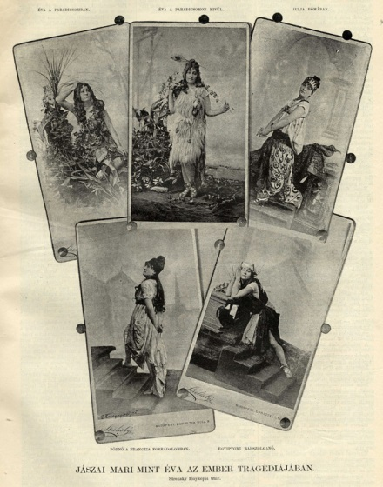
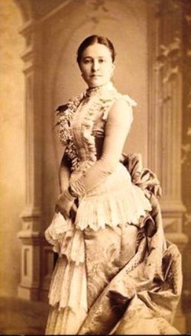
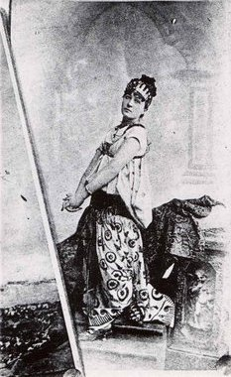
Jászai Mari
Ászár, 1850. február 24. - Budapest, 1926. október 5. született: Krippel Mária Anna
"Hogyan kezdődött, hogyan ment? Elég az hozzá, hogy az úrigyerekek kitalálták, hogy ha egy képre rámutatnak és azt mondják: »Nézd Mari, ez meghalt«, hát én rögtön egy sirató jelenetet játszom el a kép előtt, tépem a hajam és folyik a könnyem. A többi gyerek is bőg, amíg csak valaki közbe nem szól és egy másik képre nem mutat, hogy »no ne sírj, kis Mari, nézd csak, ez még él«. Erre én rögtön átcsaptam a legnagyobb örömbe, ugráltam, táncoltam és csakhamar velem táncolt és ujjongott az egész gyerekhad. Elektrát játszottam tízéves koromban! És a színháznak ekkor még csak hírét sem hallottam!"
Elsősorban tragikus sorsú szerepekben tündökölt (Shakespeare nőalakjai, Antigoné, Iokasztét, Élektra, Kleopátra, Margit királyné, Lady Macbeth). Utolsó szerepe Gloucester özvegye volt a III. Richárdban.
Összesen mintegy 300 szerepet játszott.
Fordított is: Ibsen John Gabriel Borkman című művét az ő fordításában mutatta be a Nemzeti.
A Petőfi Társaság nemcsak írói tehetségét, hanem a Petőfi-kultusz megteremtésében szerzett nagy érdemeit is méltányolta, amikor 1908-ban tiszteletbeli tagjává választotta. Jászai Mari minden idők legnagyobb Petőfi-interpretálója volt.
Az 1914-es Bánk bán némafilmben is szerepelt Paulay Erzsivel, Paulay Ede lányával.
1922. január 6-án ünnepelte az ország színészi pályájának ötvenéves jubileumát a Nemzeti színpadán. Utoljára 1925. december 3-án lépett színpadra Az arany emberben mint Teréza mama.
1866-ban, tizenhat évesen Hubay Gusztáv társulatában kezdett statisztálni Székesfehérváron.
A peleskei nótárius egyik néma szerepében lépett fel először.
1867-ben már Budán játszott Bényeinél, 1869-ben a kolozsvári színházhoz szegődött.
1872-ben lett tagja a budapesti Nemzeti Színháznak, ahova báró Orczy Bódog intendáns hívta, és amelyhez haláláig hűséges maradt (egy évre, 1900-ban a Vígszínházba szerződött), 1901-től a Nemzeti örökös tagja.
Bemutatkozó előadásában Bánk bán Gertrudisát játszotta.
1893-tól egy évig a Színművészeti Akadémián tanított.
1883-ban a Nemzeti Színházban megrendezett Tragédia ősbemutatón Évát alakította, akárcsak öt hónap múlva Kolozsváron.
magyar színésznő
a Nemzeti Színház nagyasszonya
az egyik legnagyobb magyar tragika

Slide 6
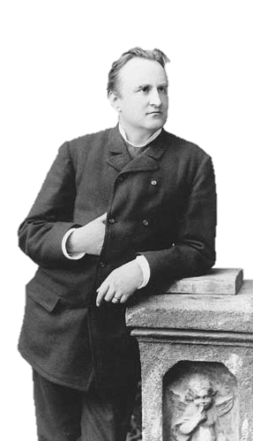
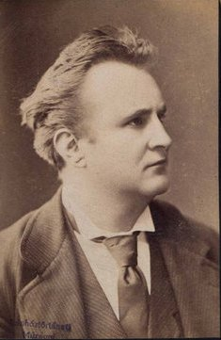
Nagy Imre
Pest, 1849. november 1. – Budapest, 1893. szeptember 5.
Keresztapja Kossuth Lajos volt, akit példaképének tartott.
Miután középiskolai tanulmányait félbehagyta, vidékre szegődött kardalosnak.
Szabadkán lépett fel először 1864/65-ben, majd 1865/66-ban Debrecenben játszott.
1870. április 1-jétől a Nemzeti Színház tagja volt egészen haláláig. 1870. február 15-én mutatkozott itt be mint Álmos a Könyves Kálmán című drámában.
Felesége Benza Ida énekesnő volt, akivel 1873. március 11-én kötött házasságot. Leánya Nagy Ida (Battlay Gézáné) operaénekesnő.
1889-től mint rendező működött, 1890-től pedig a Színiakadémia tanára volt.
Festészettel is foglalkozott, lakásán állandóan dolgozott kisebb-nagyobb festményeken.
1893. szeptember 5-én önkezével vetett véget életének pisztolyával.
Csongor
Hamlet
Tímár Mihály
magyar színművész
rendező
a Színiakadémia tanára
Bánk bán
Edgar
Ferdinánd
Faust
Ádám

Slide 7
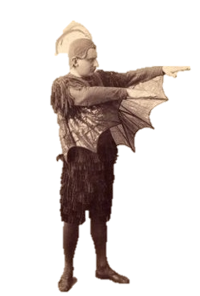
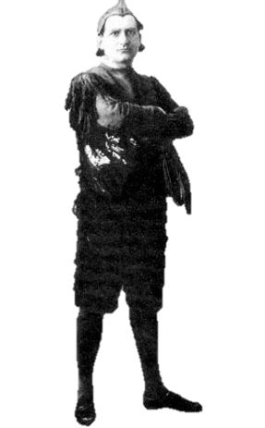
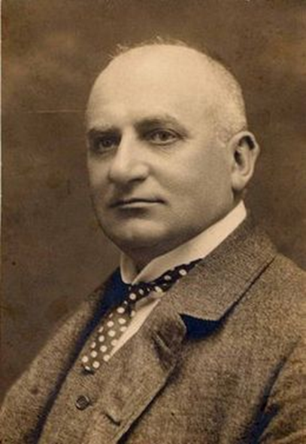
Gyenes László
Monostor, 1857. március 7. – Budapest, 1924. november 7.
1875-ben a Színiakadémia növendéke lett, ahol 1878-ban végzett. Már ott feltűnt másodévesként Angelo címszerepében.
Még nagyobb figyelmet keltett egy év múlva a III. Richárdban, nagy kifejezőképességről téve bizonyságot. E siker nyomán a Nemzeti Kaszinó tagjai utazási ösztöndíjat gyűjtöttek számára, mellyel az akkor már Nagyváradon működő fiatal színész 1878 őszen Párizsba utazott.
Hazatérve 1879-től 1882-ig Kolozsvárott lépett színpadra, majd 1882-ben szerződött a Nemzeti Színházhoz, amelynek 1909-ben örökös tagja lett.
1920 és 1924 között drámai gyakorlatot és beszédet oktatott a Színiakadémián.
Gyenes László pályáját nem az úgynevezett szenzációs diadalok, hanem az öntudatos művészi munka, a szinte páratlan lelkiismeretesség és a tiszta magyarság megnyilvánulásai jellemezték.
Biberách
Baracs gazda
Jago
III. Richárd
magyar drámai színész
Petruchio
Tybalt
Edmund
Shylock
Mephisto
Számadó juhász
Lucifer
Bannai
Cassius

Slide 8
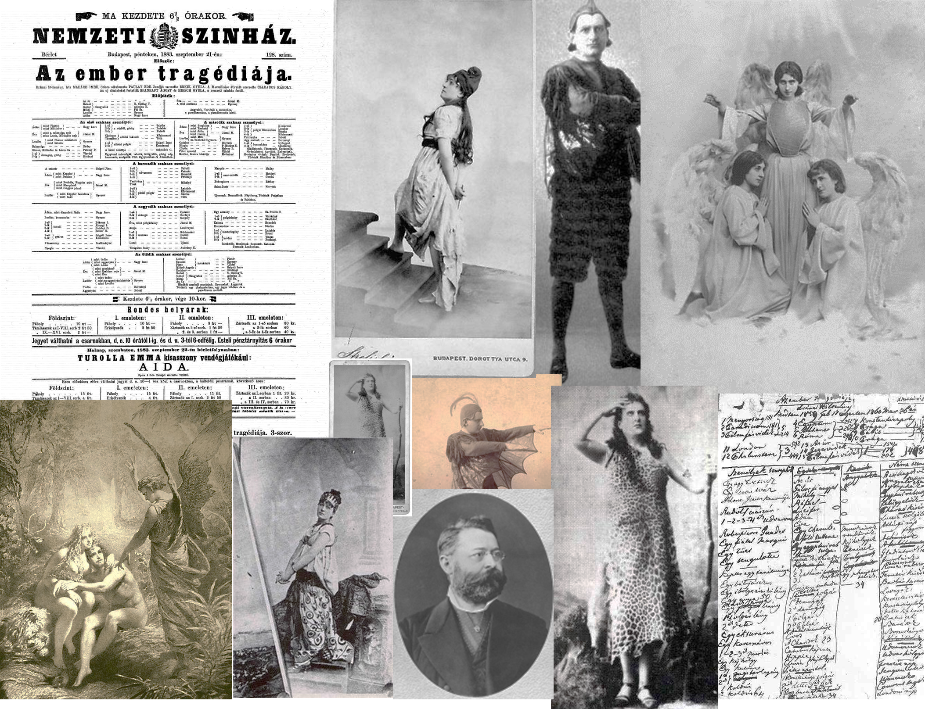
"Paulay alkotása az az eszmei, sőt eszményi Nemzeti Színház, amelynek ő adta meg igazi tartalmát..." - Csathó Kálmán

